Slide 1
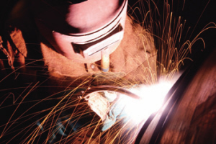
电焊作业安全培训
博富特咨询
全面
专业
实用

Slide 2
关于博富特
博富特培训已拥有专业且强大的培训师团队-旗下培训师都拥有丰富的国际大公司生产一线及管理岗位工作经验，接受过系统的培训师培训、训练及能力评估，能够开发并讲授从高层管理到基层安全技术、技能培训等一系列课程。
我们致力于为客户提供高品质且实用性强的培训服务，为企业提供有效且针对性强的定制性培训服务，满足不同行业、不同人群的培训需求。
博富特认为：一个好的培训课程起始于一个好的设计,课程设计注重培训目的、培训对象、逻辑关系、各章节具体产出和培训方法应用等关键问题。

Slide 3
电焊作业安全培训
01
电焊机一次侧触电分析
02
电焊机外壳触电分析
CONTENTS
03
电焊机二次侧触电分析
04
电焊火灾分析
05
电焊职业危害分析

Slide 4
电焊机基础知识介绍
电焊机工作原理及图形
电焊机：将电能转换为焊接能量的焊机，特性的变压器，将220V和380V交流电变为低压的直流电。
初级（一次侧）电压U1：交流380V或220V ，不随负载的变化而变化，电压恒定。
次级（二次侧）电压U2：随负载的变化而变化，主要介绍下空载电压、工作电压：
①空载电压：为了满足引弧与安全的要求，一般为60V-90V。（安全电压36V）
②工作电压：焊接起弧后的正常工作电压，约为20V-40V。

Slide 5
电焊机一次侧触电案例分析A
2010年7月19日上午8时40分左右，某风冷机电公司施工人员姜某发现施工现场借来使用的电焊机被别人拉走了，遂派王某和卓某去仓库拉自己公司的小电焊机，自己则站在绿化带上把挂在树上的电源线拿到手上，将电源线上的绝缘胶带布缓慢地剥掉，准备小电焊机拉到就可接上电线。8时45分左右，姜某在剥绝缘胶带布时，不慎被电流击中倒地，送医院抢救无效死亡。
事故直接原因：
在剥离带电绝缘胶带布线头时，不慎接触电焊机一次侧电源线，触电身亡。

Slide 6
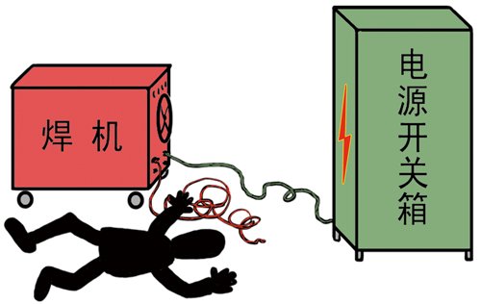
电焊机一次侧触电案例分析B
2008年8月3日7时15分，施某在北京市海淀区某公司工地拆卸电焊机的电源电缆时触电倒地，经抢救无效死亡。据现场人员介绍，施某将电焊机从楼东门搬运到楼内时，由于电焊机一次侧电源线拖拉缠绕，施某在拆除此电焊机电源线中部的接头时触电。
事故直接原因：
现场勘查发现，电焊机的电源线中部存在接头，其中有两个线头带电体均已外漏，经检测，两个线头带电体间相电压为380V。

Slide 7
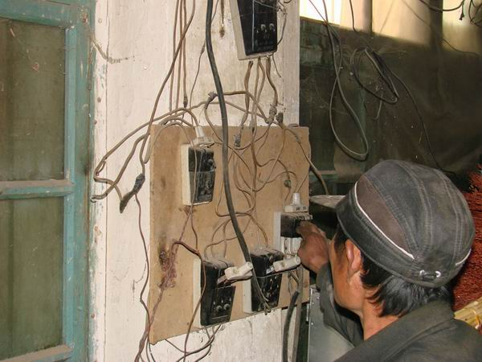
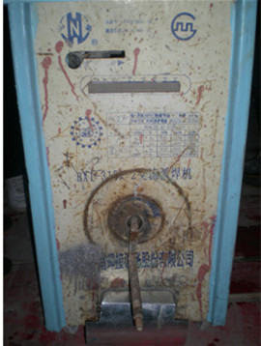
一次侧触电隐患图片A
线路 杂 乱、线头 繁 多
缺少 罩 壳、电线 磨 损

Slide 8
一次侧触电隐患图片B
电源线防护损坏、易漏电
电源线拖拉过长、易损坏

Slide 9
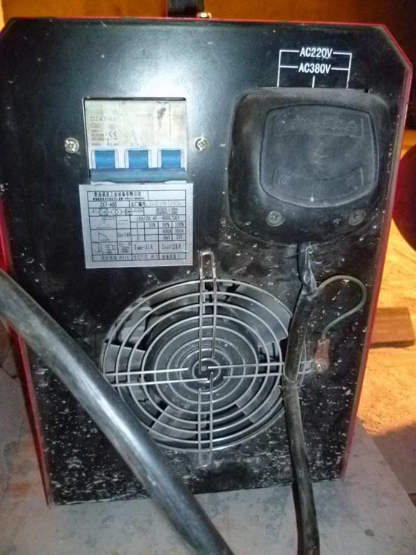
一次侧安全规范解析A
一、机械制造企业安全生产标准化规范（AQ/T 7009—2013）
1、每台焊机应设置独立的电源开关或控制柜，并采取可靠的保护措施。
2、一次侧、二次侧接线端子应设有安全罩或防护板屏护；线路接头应牢固，无烧损。电气线路绝缘完好，无破损、无老化。
防护罩
封闭完好
电源线
防护完好
Safe-happy祝您：安全工作，快乐生活！

Slide 10
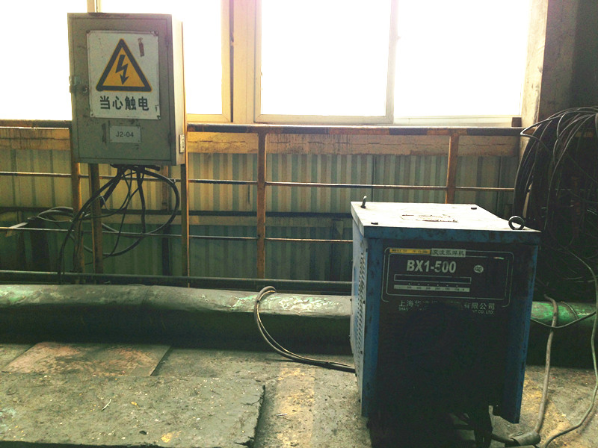
一次侧安全规范解析B
漏电保护器
一次线≤5米
解析：
1、安全罩或防护板，线路绝缘、无破损、无老化：防止人员误碰带电线路后触电。
2、独立电源开关、一次线长度≤5m：防止一旦有什么情况发生可以及时方便地关闭电源开关。

Slide 11
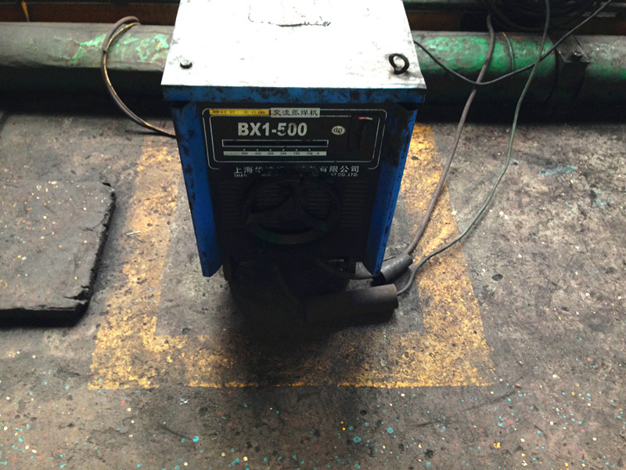
一张图说清楚电焊机一次侧安全管理
①漏电保护器
②电控柜上锁
③一次线≤5米
⑤使用、维护责任人
④定置定位

Slide 12
电焊作业安全培训
01
电焊机一次侧触电分析
02
电焊机外壳触电分析
CONTENTS
03
电焊机二次侧触电分析
04
电焊火灾分析
05
电焊职业危害分析

Slide 13
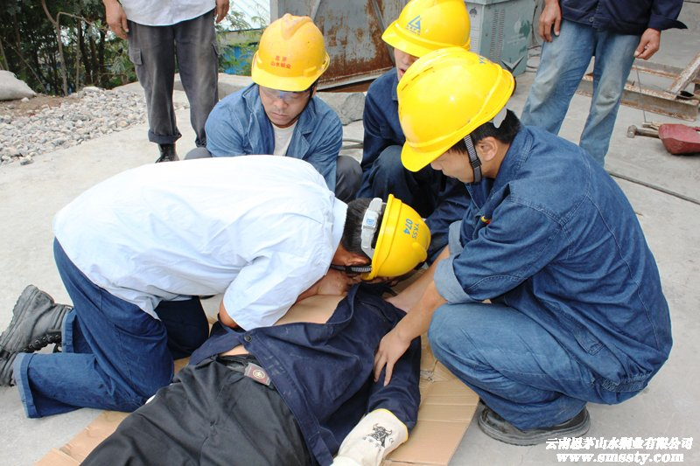
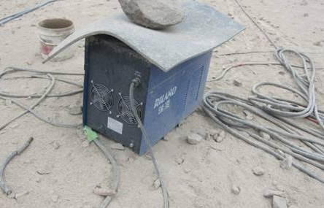
电焊机外壳触电案例分析
2012年3月17日上午7时30分左右，某企业陈某上班后先整理工作台，由于工作台相连的电焊机接地线损坏，而且电焊机在前一个班未断电，外壳带电的电焊机导致工作台带电。当陈某将焊好的钢模板卸下时，手与工作台接触，随即发生触电事故，后抢救无效死亡。
事故直接原因：
接地线过长，异常损坏后导致电焊机外壳带电、工作台带电，造成220V单相触电事故。
类似隐患图：
电源线杂乱、
无接地线

Slide 14
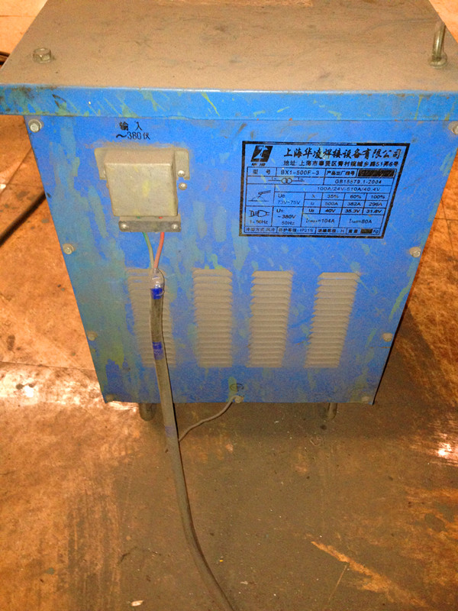
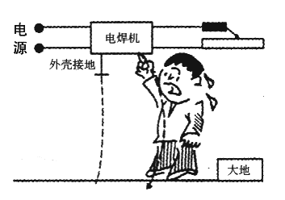
外壳安全规范解析
一、机械制造企业安全生产标准化规范（AQ/T 7009—2013）
1、PE线应连接可靠，且接地电阻应小于4Ω。
A
B
OR
接地线合格可靠
A
B
各位电焊作业者，
OR
您怎么选？

Slide 15
电焊作业安全培训
01
电焊机一次侧触电分析
02
电焊机外壳触电分析
CONTENTS
03
电焊机二次侧触电分析
04
电焊火灾分析
05
电焊职业危害分析

Slide 16
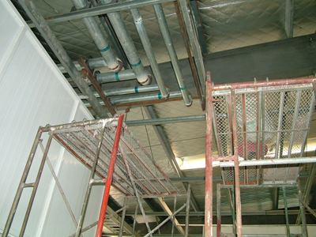
电焊机二次侧触电案例分析A
2010年8月17日，某公司厂房改造工程1名管道工陈某和3名电焊工黄某、王某、于某等4人负责焊接二楼空调管道。下午1时30分左右，正在电焊作业的于某被电流击中后大叫一声，随即倒在移动登高架上，工友立即进行人工急救并送医院，后抢救无效死亡。
事故原因：
于某操作不慎，在调整作业位置时左手接触电焊枪导电部位、头颈部接触空调管道，形成闭合回路，造成触电。

Slide 17
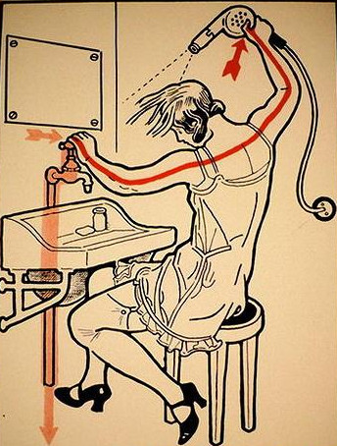
电焊机二次侧触电案例分析B
2002年6月,山西河津市某安装公司对某氧化铝厂3号熟料烧成窑进行大修,6月17日17:00,临时工何某在窑尾焊接钩钉,不慎触电,送医院抢救无效死亡。
事后调查确认,事发时窑内温度在40℃以上;何某手戴帆布手套,脚穿回力牌球鞋,手套、鞋、衣服已经湿透,无焊工证。电焊机为BX3-300-1型交流焊机,性能正常;一次线、二次线、焊钳经外观检查无漏电现象,测量绝缘电阻均超过1M。
事故原因：
窑体系Q235-A钢材制作,导电性能良好。经事后调查分析,何某在焊接时,左手持钩钉,右手握焊把,在焊接过程中,如果钩钉和窑体接触良好,则电流会通过二次线把线、焊条进入窑体,流到二次线地线,回到焊机。由于人体电阻远远大于金属电阻,通过人体的电流很小,可以忽略,不至于对人体造成大的伤害。但是,在不懂得焊接技术和安全知识的情况下,由于误操作,钩钉未接触到窑体,而焊条和钩钉接触,这样电流就通过人体形成一条电流回路,路径如下:电焊机→把线→焊钳→焊条→钩钉→左手→人体→臀部、双脚→扬料板、窑体→地线→电焊机,这样就会使人触电.电流经过了心脏和内脏器官,是一个非常危险的途径。
美女示范触电原理

Slide 18
电焊机二次侧触电机理
致命电流
危险电流
摆脱电流
· 电流大于 50mA
· 1S即可导致死亡
· 电流大于 30mA
· 可引发心跳异常
· 男性：16mA
· 女性：10.5mA
二次侧电压Ｕ
（60Ｖ-90Ｖ）
45mA-90mA
二次侧电流Ｉ
人体电阻Ｒ
（1KΩ-2KΩ）
☀出汗＼淋雨后Ｒ降低

Slide 19
二次侧安全规范解析A
二次侧电焊安全—ABCD四要点
D 绝缘鞋
A 焊把线完好，长度＜30米
B 电焊钳绝缘可靠
C 绝缘手套

Slide 20
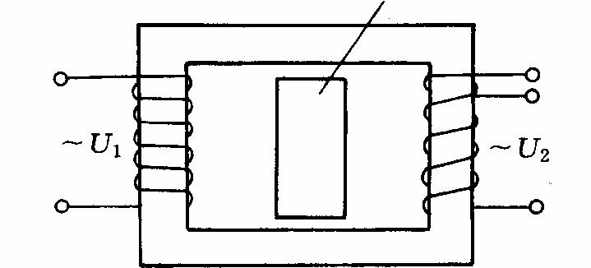
漏电保护器能保护二次侧触电吗？
漏电保护器不是万能的！
如右图所示：一次侧线圈和导线本身构成闭合回路，与二次侧线圈没有电路相通关系。不过，有必要时可以选择安装二次漏电保护器。

Slide 21
二次侧安全规范解析B
一、机械制造企业安全生产标准化规范（AQ/T 7009—2013）
1、当二次回路所采取的措施不能限制可能流经人体的电流小于电击电流时，应采取剩余电流动作保护装置或其他保护装置作为补充防护。
2、 禁止搭载或利用厂房金属结构、管道、轨道、设备可移动部位，以及PE线等作为焊接二次回路。在有PE线装置的焊件上进行电焊操作时，应暂时拆除PE线。
（注：防止电焊回路接触不良时，焊接电流烧断PE线造成火灾或事故隐患）
3、夹持装置应确保夹紧焊条或工件，且有良好绝缘和隔热性能，绝缘电阻应大于1MΩ。
4、电焊钳或操作部件应与导线连接紧固、绝缘可靠，且无外露带电体。
二、施工现场临时用电安全技术规范（JGJ46-2005）
1、电焊机械的二次线应采用防水橡皮护套铜芯软电缆，电缆长度不应大于30m，不得采用金属构件或结构钢筋代替二次线的地线。
（注：防止焊把线过长，中途破损，引发火灾、跨步电压、短路等问题。）
2、使用电焊机械焊接时必须穿戴防护用品。严禁露天冒雨从事电焊作业。

Slide 22
电焊作业安全培训
01
电焊机一次侧触电分析
02
电焊机外壳触电分析
CONTENTS
03
电焊机二次侧触电分析
04
电焊火灾分析
05
电焊职业危害分析

Slide 23
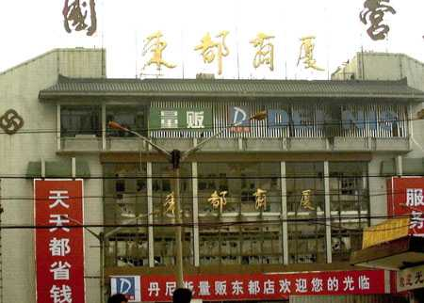
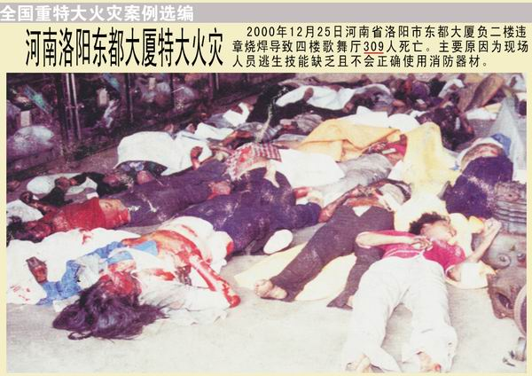
电焊机火灾案例分析
洛阳东都商厦特大火灾
2000年12月25日晚，圣诞之夜。洛阳市东都商厦五光十色，灯火通明。商厦的一层和地下一层的丹尼斯百货商场，计划26日营业，正紧张忙碌地装修，商厦4层开设的一个歌舞厅正举办圣诞狂欢舞会，然而就在大家沉浸于圣诞节的欢乐之时，楼下几簇小小的电焊火花将正在装修的地下室烧起，火势和浓烟顺着楼梯直逼顶层歌舞厅，酿成了本世纪末的特大灾难，夺走了309人的生命。
主要原因分析
（1）4名焊工没有无特种作业人员操作证。
（2）没有采取任何防范措施，火红的焊渣溅落下引燃木制家具、沙发等易燃物品。
（3）在慌乱中用水笼向下浇水自救火不成，几个人竟然未报警逃离现场，贻误了灭火和疏散的时机。
惨烈教训

Slide 24
电焊机火灾危险性
电焊火灾危险性
电焊热传导
爆燃起火
焊接温度高达6000度，以使接触的易燃物着火
易燃易爆场所遇电焊火花，爆燃起火
焊渣飞溅
电流引发
焊渣飞溅到易燃物上起火，尤其是非同一作业面
焊把线磨损，短路等导致易燃物起火

Slide 25
电焊机火灾预防措施
动 火
审 批
落实危险预测及预防措施
事后确定，确保安全
工完料尽场地清
作业前清理
专 人
监 护
全程监护，发现、整改隐患
预防措施执行可靠

Slide 26
电焊作业安全培训
01
电焊机一次侧触电分析
02
电焊机外壳触电分析
CONTENTS
03
电焊机二次侧触电分析
04
电焊火灾分析
05
电焊职业危害分析

Slide 27
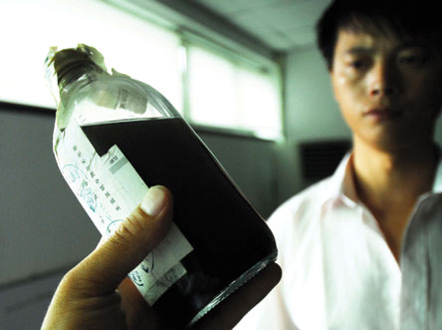
电焊机职业危害案例分析
走俏的电焊工市场背后 尘肺病的防治现隐忧
33岁的李辉，称自己已被判“死刑”，缓期执行。
李辉来自四川达县，目前被查出患有尘肺病。
见到记者时，李辉的举动很吓人，他从包里抽出一玻璃瓶，里面的水乌黑吓人，还贴着封条。
“这是我洗肺的水，跟污水没差别”，说到激动处，李辉就喘不过气来。
2001年9月，在妹夫介绍下，李辉第一次来到厦门，在上千元月薪诱惑下，他准备当一名电焊工。“因为是熟人介绍，很顺利就当上了电焊工”，李辉说，他那时没想到，自己有肺结核病史不适宜当电焊工人，公司也没有对工人进行上岗前体检。
没戴耳塞、口罩，只戴手套和防护面具，李辉说，因为是计件算工资，没有任何底薪，他比一般电焊工要拼命。
2005年11月9日，那一天，他胸口像有好多针在刺，气憋得慌，呼吸困难，原以为是多年前的肺结核复发，赶紧到医院检查。
后经多方努力，官方认定：一期尘肺。

Slide 28
电焊机职业危害分析
金属烟尘
有毒气体
弧光辐射
主要危害
主要危害
主要危害
吸入焊接烟尘主要可导致：
1、电焊尘肺：发病工龄10年-20年。
2、锰中毒：发病工龄2年以上。
3、金属烟热：吸入金属烟尘后6-12小时发病。
电焊主要产生
1、臭氧、氮氧化物：可导致慢行支气管炎、严重时可导致肺水肿。
2、一氧化碳：可导致中毒、窒息。
电焊弧光主要包含：
1、紫外线：可导致眼镜红肿、甚至电光性眼炎。
2、红外线：可引发白内障。
3、强可见光：比普通可见光强一万倍以上，可导致视力衰退。

Slide 29
电焊机职业危害防护
个人防护说明
排烟罩
个人防护
1.眼面防护具
——要求符合国家标准《焊接眼面防护具》（GB/T3609—1994）的认证产品。
2.工作服
——以白色棉质工作服为主，禁止化纤织物。
3.口罩
——专业防尘口罩，如3M防尘口罩
机械
通风

Slide 30
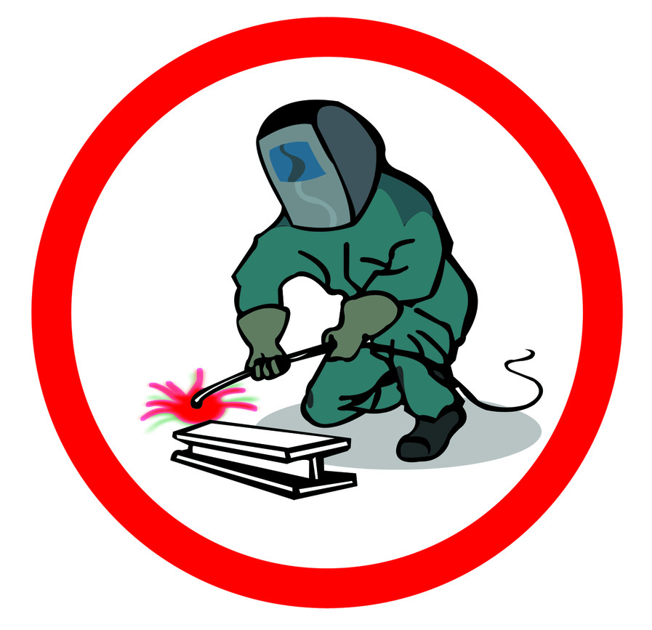
电焊安全——思维导图
电线绝缘，＜30米
漏电保护器
线接头防护完好
电工接线
电焊一次侧
电焊二次侧
不与焊接接地重复
电线绝缘，＜5米
审批、监护
现场清理，尤其非同一作业层
电焊防火
外壳接地
电焊外壳
个人防护
目、面防护具
外壳完好
工作服
雨天防护
绝缘手套、鞋

Slide 31
附：电焊作业安全检查表（1）
项目 | 检查项目 | 检查情况
人员 | 1、①安全帽、绝缘手套、绝缘鞋；②合格的防护面罩； ③棉质工作服（白色、灰色为主）；④烟尘浓时需要防尘口罩。
 | 2、专业电焊工持证作业，禁止手持被焊工件进行电焊作业。
 | 3、专业电工负责电源接线。
 | 4、绝缘手套、绝缘鞋湿透或破损，需更换后方可作业。
设备 | 5、每台焊机应设置独立的电源开关或控制柜。
 | 6、控制柜内应安装漏电保护器。
 | 7、一次侧、二次侧接线端子应设有安全罩；线路绝缘完好，无破损、无老化。
 | 8、一次侧电源线不得拖拽使用，且长度小于5米，便于异常情况紧急响应。
 | 9、电焊机外壳完好，并针对环境落实如防水、防砸等其他防护措施。
 | 10、电焊机接地线合格、可靠，电阻小于4Ω。

Slide 32
附：电焊作业安全检查表（2）
项目 | 检查项目 | 检查情况
设备 | 11、二次线宜直接与被焊工件直接连接或压接；二次回路接点应紧固，无电气裸露，且不超过3个。
 | 12、二次回路安全性不能确保时，应采取剩余电流动作保护装置等作为补充防护。
 | 13、禁止搭载或利用厂房金属结构、管道、轨道、设备可移动部位，以及PE线等作为焊接二次回路。在有PE线装置的焊件上进行电焊操作时，应暂时拆除PE线。
 | 14、电焊钳应确保夹紧焊条，且有良好绝缘和隔热性能，绝缘电阻应大于1MΩ
 | 15、被焊工件固定牢固，避免焊接过程中动作造成其他伤害。
环境 | 16、电焊作业现场不得有易燃、易爆物品（尤其注意非同一作业面）；电弧飞溅应考虑设置屏护装置。
 | 17、工作场所应通风良好；否则应采用强制通风、提供供气呼吸设备等保护措施。
 | 18、雨天禁止露天冒雨进行电焊作业。

Slide 33
感谢聆听
资源整合，产品服务
↓↓↓
公司官网 | http://www.bofety.com/
如需进一步沟通
↓↓↓
联系我们 | 15250014332 / 0512-68637852
扫码关注我们
获取第一手安全资讯
微信公众号
抖音

